Slide 1
TARSO 1

Slide 2
San Paolo e martirio di Santo Stefano

Slide 3
San Paolo a Damasco

Slide 4
Ad Antiochia
Lo Spirito Santo si riserva Barnaba e Paolo:
Atti 13, 1-3.
Barnaba e Paolo
discendono a Seleucia,
salpano per Cipro,
giungono a Salamina.
Con loro vi è anche Giovanni
Atti 13, 4-5

Slide 6
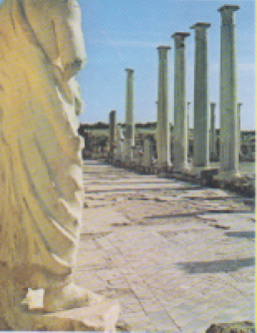
Cipro, Salamina, rovine romane

Slide 8
San Paolo e primo viaggio apostolico
Cfr.:
STORIA S. PAOLO 5

Slide 9
2.o viaggio apostolico di S. Paolo
fino a Berea, prima di d Atene.
Atti, 17, 10-15
Cfr.
Storia S. Paolo 6. pptx

Slide 10
San Paolo ad Atene all’Areopago.
Atti 17, 15-32

Slide 11
San Paolo da Atene si reca a Corinto.
Lavora in casa di Aquila e Piscilla.
Atti 18, 1-4
Giungono dalla Macedonia Sila e Timoteo.
Atti 18, 5-11
Paolo processato dal proconsole Gallione:
Atti 18, 12-17
Paolo è rimasto a Corinto per un anno e mezzo.

Slide 12
Paolo con Aquila e Priscilla s’imbarca per la Siria.:
Atti, 18, 18
A Cencre si fa tagliare i capelli,
lunghi per un voto:
Atti 18, 18

Slide 13
Atti, 18, 19.
San Paolo giunge ad Efeso,
con Aquila e Priscilla
Atti 18, 23:
Paolo parte per la Galazia e la Frigia.
Atti 18, 24-28:
ad Efeso arriva Apollo.

Slide 14
Atti, 18, 24:
Apollo arriva a Corinto.
Atti 19, 1-10:
San Paolo giunge ad Efeso
e vi si ferma per due anni.
Atti 19, 11-20:
Nuovo incontro con la magia.
Sommossa degli orefici ad Efeso:
Atti 19, 23-41
San Paolo parte per la Macedonia:
Atti 20, 1
San Paolo arriva in Grecia:
Atti 20, 2

Slide 15
San Paolo, dopo tre mesi in Grecia, ritorna in Macedonia.:
Atti, 20, 3
Da Filippi giunge a Troade:
Atti , 20, 6
Si trattiene ivi per una settimana.
Episodio del ragazzo, Eutico, caduto e morto,
risuscitato da Paolo:
Atti 20, 7-12
Paolo da Troade si reca a piedi ad Asso,
Con nave giunge Mitilene:
Atti 20, 13-16
Da Mitilene giunge a Mileto:
Atti 20, 14-16

Slide 16
Atti, 21, 1
San Paolo da Mileto a Cos. A Rodi, a Patara
Atti 21, 3
Paolo giunge a Tiro, dove si ferma una settimana.
Atti 21, 7
Paolo giunge a Tolemaide. Si ferma un giorno.
Atti 21, 8
Paolo giunge a Cesarea e si ferma in casa di Filippo,.
che predice le sofferenze di Paolo a Gerusalemme.
Atti 21, 17-40
Paolo giunge a Gerusalemme.
Consigliato si reca al Tempio per dimostrare il suo alla Legge.
Il tribuno della corte lo imprigiona nella fortezza per salvarlo dai Giudei.
Discorso di Paolo, prigioniero, al popolo.

